Slide 1


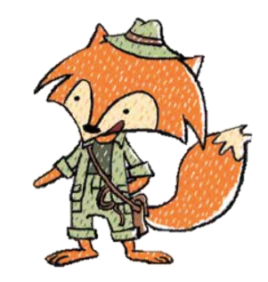
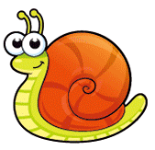

ADIVINANZAS

Slide 2


INSTRUCCIONES
Lee o escucha con atención cada adivinanza.
Piensa y responde.
Para saber si es la respuesta correcta pincha sobre el signo

Slide 3


Salta y no es conejo,
Tiene bolsa y no es de compras,
tiene orejas largas
y no es burro. ¿Quién es?

Slide 4
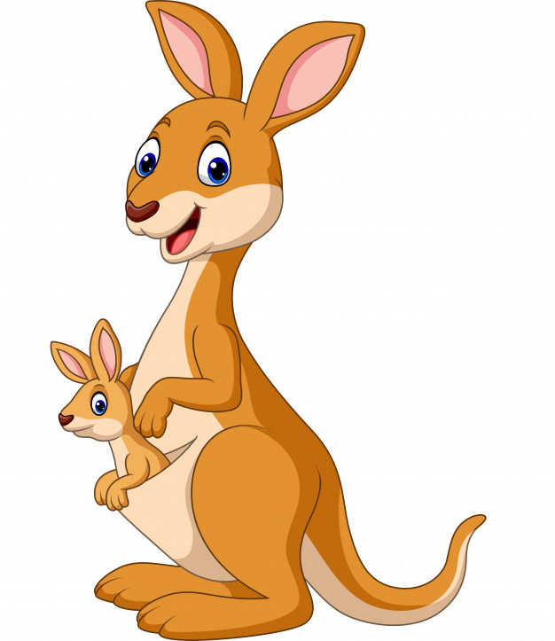
El canguro
Salta y no es conejo,
Tiene bolsa y no es de compras,
Tiene orejas largas
Y no es burro. ¿Quién es?

Slide 5

Es redonda como un queso
y nadie puede darle un beso
¿ Quién es?

Slide 6
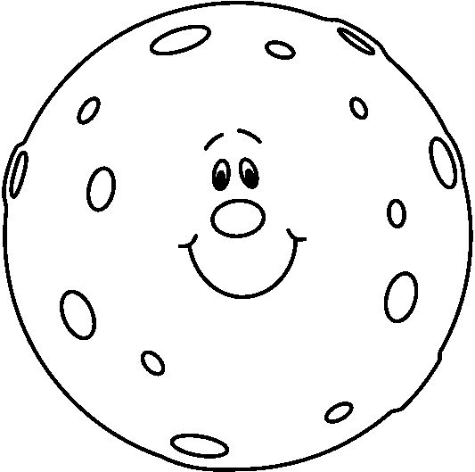
La luna
Es redonda como un queso
y nadie puede darle un beso
¿ Quién es?

Slide 7

De día y de noche
siempre estoy en la cama.
En mi, tu cabeza pondrás
para poder descansar
¿ Quién es?

Slide 8

De día y de noche
siempre estoy en la cama.
En mi, tu cabeza pondrás
para poder descansar
¿ Quién es?
La almohada

Slide 9

De rayas es mi pijama
Pero nunca me meto
en la cama. ¿Quién soy?

Slide 10
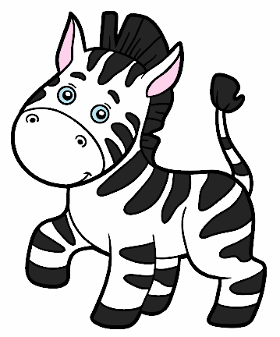
La cebra
De rayas es mi pijama
Pero nunca me meto
en la cama. ¿Quién soy?

Slide 11
?
Con cuello largo y finito
se pasea muy feliz,
solo si fueras mosquito
le verías la nariz . ¿Quién es?

Slide 12
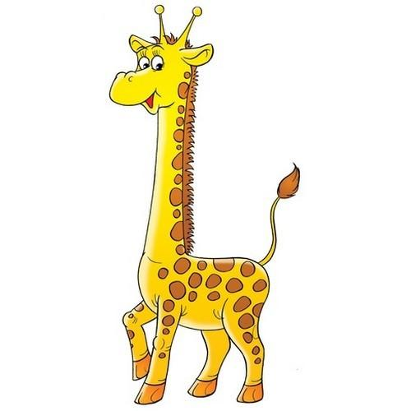
La jirafa
Con cuello largo y finito
se pasea muy feliz,
solo si fueras mosquito
le verías la nariz . ¿Quién es?

Slide 13
Vivo en los grandes ríos,
mi favorito es el Nilo.
Me llamo Coco y de apellido Drilo
¿Quién soy?

Slide 14
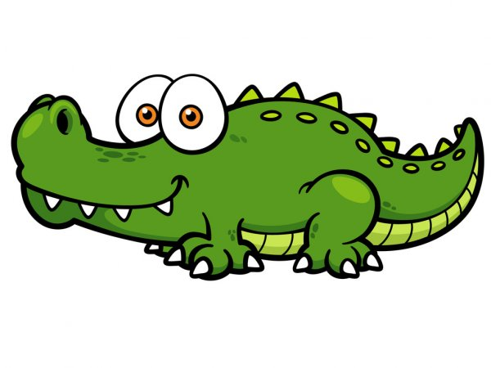
Vivo en los grandes ríos,
mi favorito es el Nilo.
Me llamo Coco y de apellido Drilo
¿Quién soy?
El cocodrilo

Slide 15
Muy bonito por delante ,
me transformo a cada instante
pues reflejo a los demás
¿Ya sabes quién soy?

Slide 16

El espejo
Muy bonito por delante ,
me transformo a cada instante
pues reflejo a los demás
¿Ya sabes quién soy?

Slide 17

Mucho yo camino
muy feliz por el prado
Leche rica yo te doy
¿ya sabes quién soy?

Slide 18
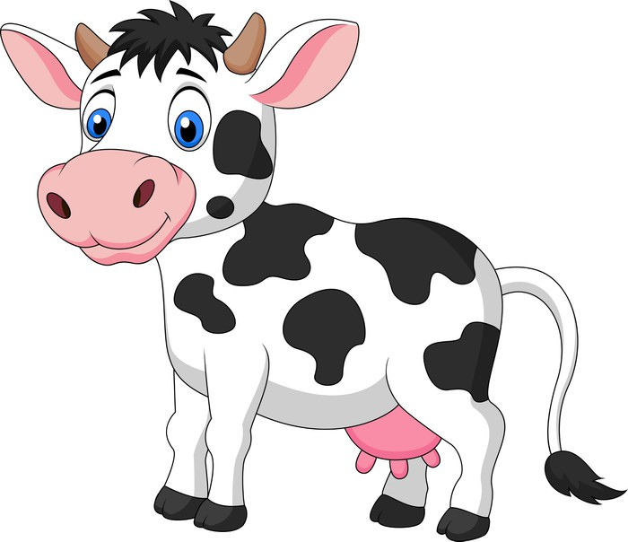
La vaca
Mucho yo camino
muy feliz por el prado
leche rica yo te doy
¿ya sabes quién soy?

Slide 19

El roer es mi trabajo,
el queso mi aperitivo
y el gato ha sido siempre
mi más temido enemigo
¿Quién soy?

Slide 20
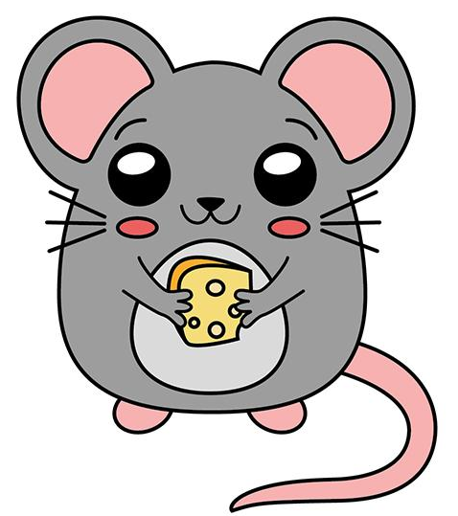
El ratón
El roer es mi trabajo,
el queso mi aperitivo
y el gato ha sido siempre
mi más temido enemigo
¿Quién soy?

Slide 21
Del agua soy, tierra y aire
cuando de andar me canso
si se me antoja vuelo,
si se me antoja nado.
¿Quién soy?

Slide 22

El pato
Del agua soy, tierra y aire
cuando de andar me canso
si se me antoja vuelo,
si se me antoja nado.
¿Quién soy?

Slide 23
Salgo todas las mañanas,
por la tarde me escondo
doy siempre luz y calor
y soy… redondo – redondo.
¿Ya sabes quién soy?

Slide 24

El sol
Salgo todas las mañanas,
por la tarde me escondo
doy siempre luz y calor
y soy… redondo – redondo.
¿Ya sabes quién soy?

Slide 25
Es larga y de lana
y cuando hace frío
se la pone mi hermana.
¿Qué es?

Slide 26

La bufanda
Es larga y de lana
y cuando hace frío
se la pone mi hermana.
¿Qué es?

Slide 27
Tengo una larga melena,
soy fuerte y muy veloz
abro la boca muy grande
y doy miedo con mi voz
¿Quién soy?

Slide 28

El león
Tengo una larga melena,
soy fuerte y muy veloz
abro la boca muy grande
y doy miedo con mi voz
¿Quién soy?

Slide 29
Todo lo lleva por delante,
los colmillos para la lucha
y la trompa para la ducha
¿Quién es?

Slide 30
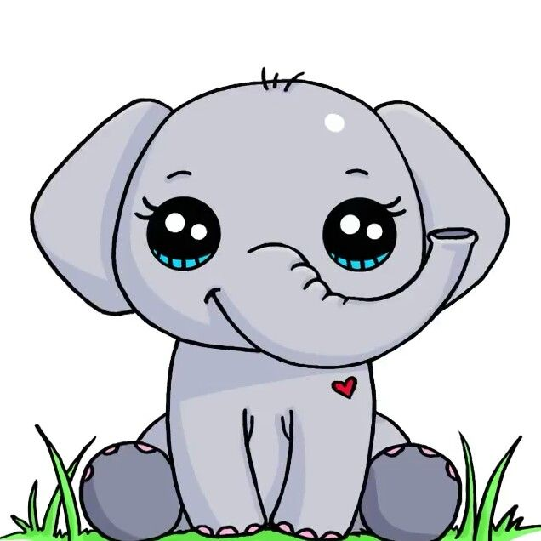
El elefante
Todo lo lleva por delante,
los colmillos para la lucha
y la trompa para la ducha
¿Quién es?

Slide 31

¡Muy bien!

